Slide 1
PLANIFICACIÓN CLASES VIRTUALES SEMANA N°29 FECHA :14/10/2020
Colegio Jean Piaget
Mi escuela, un lugar para aprender y crecer en un ambiente saludable

Slide 2
ASIGNATURA /CURSO | Educación Física / 3° Básico
NOMBRE DEL PROFESOR | Marcos Lucero Lizama
OBJETIVO DE APRENDIZAJE PRIORIZACIÓN NIVEL 1 | (OA1) Demostrar capacidad para ejecutar de forma combinada las habilidades motrices básicas de locomoción, manipulación y estabilidad en diferentes direcciones, alturas y niveles, ejemplo, correr y lanzar un objeto con una mano, caminar sobre una línea y realizar un giro de 180° en un pie
INDICADORES DE EVALUACIÓN PARA OA | Demuestran diferentes formas de mantener el equilibrio estático y dinámico; por ejemplo: separan las piernas para aumentar la base de soporte, se agachan para bajar el centro de gravedad, entre otros
CONTENIDO /HABILIDADES | Ejecutar/habilidades motrices
OBJETIVO DE LA CLASE | Ejecutar ejercicios de equilibrio y manipulación.
EVALUACIÓN | Se evaluará a través del ticket de salida

Slide 3
Reglas clases virtuales
Cuando inicies sesión debes mantener la cámara encendida.
Debes mantener el micrófono apagado y sólo activarlo cuando respondas a la lista, te hagan alguna pregunta o tengas alguna duda.
Preséntate con vestimenta adecuada para la clase.
Presentarse con los materiales necesarios para la clase.
El chat es sólo para escribir alguna pregunta o duda que tengas.
No consumas alimentos mientras estés en clases

Slide 4
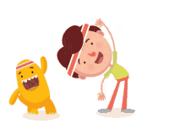
Importante:
Cuándo esté la animación de un lápiz, significa que debes escribir en tu cuaderno
Cuándo esté esta animación, significa que debes realizar los ejercicios de la guía.
Cuándo esté esta animación de un signo de pregunta, significa que debes pensar y analizar, sin escribir en tu cuaderno. Responder de forma oral.

Slide 5
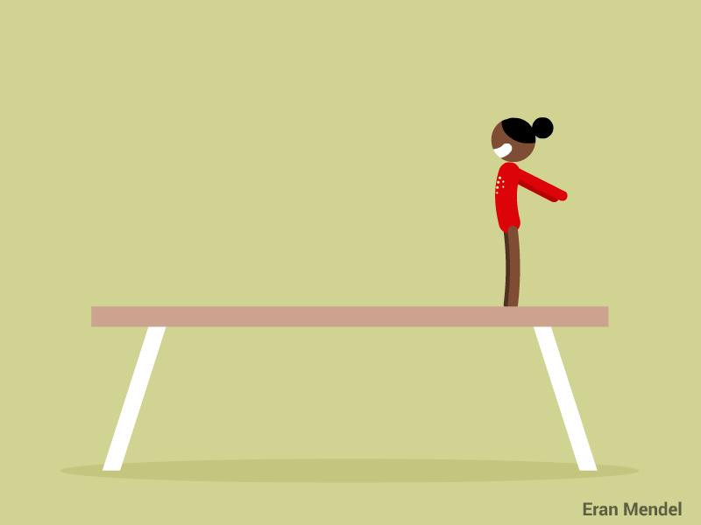
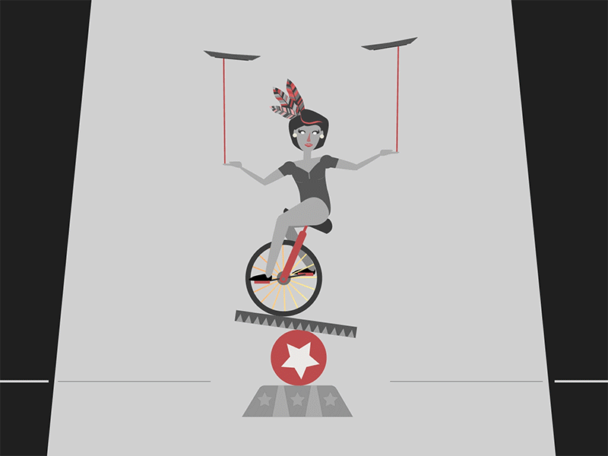
Inicio Activación Conocimientos Previos
¿Qué tipo de equilibrio se observa en la imagen 1 y 2?

Slide 6
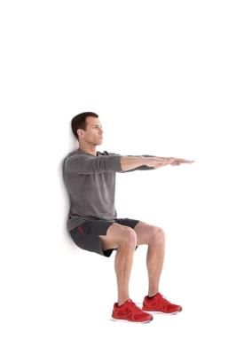
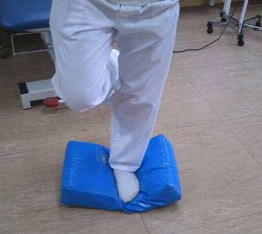
Desarrollo de la clase
Demuestran diferentes formas de mantener el equilibrio estático y dinámico. 1.-Apoyarse a la pared o una puerta con las rodillas flexionadas como se observa en la imagen . a)Mantener la posición dejando un pies de apoyo. 2.-Mantener el equilibrio como se observa en la imagen. a)Mantener el apoyo con el pie derecho y luego con el pie izquierdo.
¿Qué tipo de equilibrio se realizo?
Equilibrio estático

Slide 7
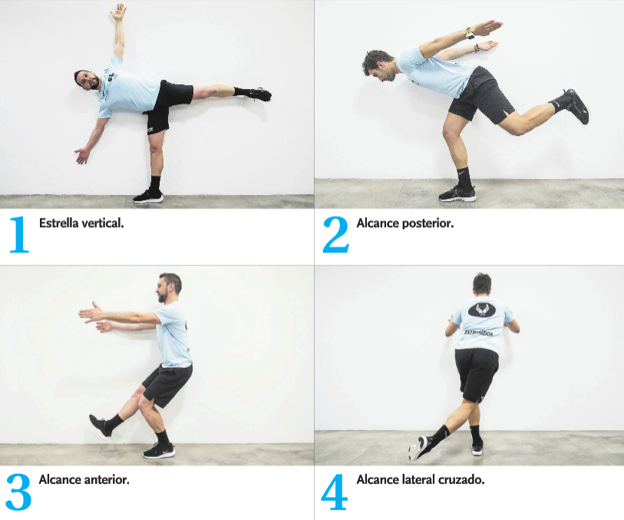
Desarrollo de la clase
Demuestran diferentes formas de mantener el equilibrio estático y dinámico. Realizar los siguientes ejercicios de equilibrio estático

Slide 8
Desarrollo de la clase
Demuestran diferentes formas de mantener el equilibrio estático y dinámico. Realizar los siguientes ejercicios de equilibrio Dinámico. Actividad: Recordando el número 1.-Caminar en punta de pies 2.-Caminar con los talones del pie 3.-Saltar con el pie derecho 4.-Saltar con el pie izquierdo 5.-Aplausos por debajo de los muslos elevando las piernas. Observemos el siguiente video como apoyo. https://www.youtube.com/watch?v=GgNJUyCtpLI ¿Qué tipo de equilibrio se trabajo en los ejercicios? Equilibrio dinámico ¿Porqué?

Slide 9
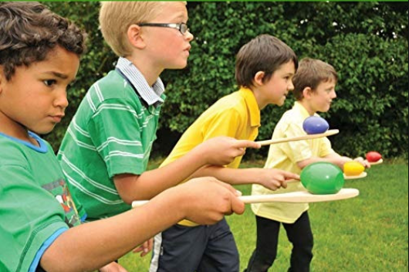
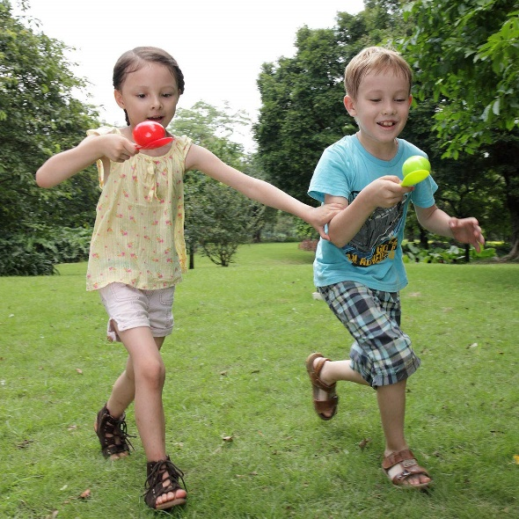
Desarrollo de la clase
Demuestran diferentes formas de mantener el equilibrio estático y dinámico. Realizar los siguientes ejercicios de equilibrio Dinámico. Actividad: Transportando la pelotita Transportan la pelotita con la cuchara como se observa en la imagen caminando como enanito b)Transportar la pelotita con la cuchara como se observa en la imagen con los brazos separados a la altura de los hombros.

Slide 10
CIERRE
TICKET DE SALIDA 3° BÁSICO
ASIGNATURA EDUCACIÓN FÍSICA
SEMANA 29
Ticket de salida online
https://docs.google.com/forms/d/e/1FAIpQLSc5Fa4rs0J0EhighStCd319EUrUQChBSCzggvn0vylyNJ_Kgg/viewform
Enviar fotografía de este ticket de salida al:
Correo: marcos.lucero@colegio-jeanpiaget.cl
Celular:+56964515300

